Slide 1
数据库原理

Slide 2
第二章 关系数据库
2.1 关系数据模型
2.2 关系的完整性
2.3 关系代数

Slide 3
第二章 关系数据库
关系理论建立在集合代数理论基础上，用数学方法来处理数据库中的数据。
E.F.Codd于二十世纪70年代初提出关系数据理论，他因此获得1981年的ACM图灵奖。
1970年，E.F.Codd在美国计算机学会会刊“Communications of the ACM”上发表论文“A Relational Model of Data for Shared Banks”,ACM1983年把该论文列为从1958年以来的四分之一世纪中具有里程碑意义的25篇研究论文之一。
早期代表系统
SystemＲ：由IBM研制。
INGRES：由加州Berkeley分校研制。
90年代，关系模型数据库系统已成为商用主流数据库系统，广泛应用于各个领域。
目前主流的商业数据库系统:Oracle，MySql，MS SQL Server，IBM DB2等。

Slide 4
2.1 关系数据模型
2.1.1 关系数据模型概述
关系数据模型由关系数据结构、关系操作集合和关系完整性约束三部分组成。
1 关系数据结构：二维表
(1) 域(Domain):一组具有相同数据类型的值的集合。
整数
实数
介于某个取值范围的整数
长度指定长度的字符串集合
{‘男’，‘女’}
……………..

Slide 5
2.1 关系数据模型
2.1.1 关系数据模型概述
(2)笛卡儿积(Cartesian Product)
－给定一组域D₁，D₂，…,D_{n}，则其笛卡儿积为：
D₁×D₂×…×D_{n}={(d_{1,} d_{2,…,} d_{n})∣ d_{i}∈D_{i},i=1,2,…,n}
其中：每一元素(d_{1,} d_{2,…,} d_{n})为一个n元组（元组）;
元素中的每一个值d_{i}为一个分量。
若D_{i}（i=1,2,…,n）为有限集，基数（元组个数）为m_{i}个,则其笛卡儿积的基数为：

Slide 6
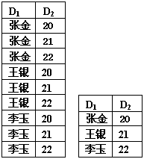
2.1 关系数据模型
2.1.1 关系数据模型概述
例：域 姓名: D₁={张金,王银,李玉}，
年龄: D₂={20,21,22}
则笛卡尔积
D₁×D₂ =
{(张金,20), (张金,21), (张金,22),
(王银,20), (王银,21), (王银,22),
(李玉,20), (李玉,21), (李玉,22)}

Slide 7
2.1 关系数据模型
2.1.1 关系数据模型概述
(3) 关系(Relation)
－ D₁×D₂×…×D_{n}的子集叫做在域D₁，D₂，…,D_{n}上的关系，记：R（D₁，D₂，…,D_{n}）
若n=1：称为单元关系（Unary relation）
若n=2: 称为二元关系（Binary relation）
关系是笛卡儿积的一个有限子集

Slide 8
2.1 关系数据模型
2.1.1 关系数据模型概述
2 关系操作：集合操作方式（一次一集合）
关系代数语言
元组关系演算语言
关系数据语言
关系演算语言
域关系演算语言
具有双重特点的语言：SQL

Slide 9
2.1 关系数据模型
2.1.1 关系数据模型概述
3.关系完整性约束：
实体完整性
参照完整性
用户定义的完整性
不变性

Slide 10
2.1 关系数据模型
2.1.2 基本术语
（1）关系（Relation）：关系就是二维表,二维表名就是关系名。
（2）属性（Attribute）：二维表中的列称为属性（字段）；每个属性有一个名称，称为属性名；二维表中对应某一列的值称为属性值。
（3）值域（Domain）：二维表中属性的取值范围称为值域，每一个属性都有一个取值范围，每一个属性对应一个值域，不同的属性可对应于同一值域。
（4）元组（Tuple）：二维表中的行称为元组（记录值）。
（5）分量（Component）：元组中的每一个属性值称为元组的一个分量，n元关系的每个元组有n个分量。

Slide 11
2.1 关系数据模型
2.1.2 基本术语
（6）关系模式（Relation Schema）：二维表的结构称为关系模式，相当于文件结构或记录结构。设关系名为REL，其属性为A1，A2，…，An，则关系模式可以表示为
REL（A1，A2，…，An）
对每个Ai（i=1，…，n）还包括该属性到值域的映象，即属性的取值范围。
（7）关系模型（Relation Model）：关系模型是所有的关系模式、属性名和主码的汇集，是模式描述的对象。
（8）关系数据库（Relation Database）：对应于一个关系模型的所有关系的集合。

Slide 12
2.1 关系数据模型
2.1.2 基本术语
(9) 候选码：能唯一标识一个元组的某一属性组。
如：教师（工号，姓名，性别，出生年月，身份证号，职称，家庭地址，系号）
(10) 主码：候选码中的某一个。
(11) 主属性：包含在任一候选码的属性。
(12) 非主属性：不包含在任一候选码中的属性。
(13) 全码：该关系模式中所有属性组均为候选码。
课程号 | 教师号
C201 | 0022102
C505 | 0051309
C505 | 0052201
C506 | 0052201

Slide 13
2.1 关系数据模型
2.1.2 基本术语
(14)外键（Foreign key）
设F是基本关系R的一个或一组属性，不是R的主码，但是基本关系S的主码，则称F是R的外键。
R：为参照关系；
S：为被参照关系或目标关系。
如：学生（学号，姓名，性别，出生年月，家庭地址，系号）
系（系号，系名）

Slide 14
2.1 关系数据模型
2.1.2 基本术语
学号 | 姓名 | 性别 | 家庭地址 | 系号
002210 | 王雪莲 | 女 | ………. | d01
005130 | 白亚春 | 男 | …….. | d02
005220 | 陈韬 | 男 | …….. | d02
005221 | 袁更旭 | 男 | ……… | NULL
系号 | 系名
d01 | 软件工程系
d02 | 计算机系
d03 | 信息安全系
主键
外键

Slide 15
2.1 关系数据模型
2.1.2 基本术语
学号 | 姓名 | 性别 | 所在系 | 班长号
002210 | 王雪莲 | 女 | 电子系 | 002210
005130 | 白亚春 | 男 | 计算机系 | 005221
005220 | 陈韬 | 男 | 计算机系 | 005221
005221 | 袁更旭 | 男 | 计算机系 | 005221
注：不仅两个或两个以上关系间可以存在引用关系，同一关系内部属性间也可。

Slide 16
2.1 关系数据模型
2.1.3 关系的性质
学号 | 姓名 | 性别 | 所在系 | 班长号
002210 | 王雪莲 | 女 | 电子系 | 002210
005130 | 白亚春 | 计算机系 | 男 | 005221
005220 | 陈韬 | 男 | 005221 | 计算机系
005221 | 袁更旭 | 男 | 计算机系 | 005221
不同质
1.列是同质的。
2.关系中行的顺序、列的顺序可以任意互换，不会改变关系的意义。即行、列无序

Slide 17
2.1 关系数据模型
2.1.3 关系的性质
2.关系中的任意两个元组不能相同。
学号
姓名
性别
所在系
0022102
王雪莲
女
电子系
0051309
白亚春
男
计算机系
0051309
白亚春
男
计算机系
0052217
袁更旭
男
计算机系

Slide 18
2.1 关系数据模型
2.1.3 关系的性质
4.关系中的元组分量具有原子性，即每一个分量都必须是不可分的数据项。
学号 | 姓名 | 性别 | 联系方式
 |  |  | 手机 | 固定电话
0022102 | 王雪莲 | 女 | 15812345678 | 68021234
不具有原子性

Slide 19
2.1 关系数据模型
2.1.3 关系的性质
５.不同的列可出自同一个域
其中的每一列称为一个属性。
同一关系中：不同的属性要给予不同的属性名。
如:
EMPLOYEE(SSN,NAME,BDATE,SEX,ADDRESS, SALARY,SUPERSSN,DNO)
或:
EMPLOYEE(雇员工号、雇员姓名、出生日期、性别、家庭住址、工资、经理工号、部门号）
域相同

Slide 20
2.2 关系的完整性
一. 实体完整性（Entity Integrity）
规则：若属性A是基本关系R的主属性，则属性A不能取空值。
注意：
（1）该规则针对基本关系；
（2）基本关系中所有主属性都不能取空值；
（3）空值即为“不知道”或“无意义”的值。
意义：关系对应现实世界中的实体集，元组对应实体，实体是相互可区分的，通过主码来唯一标识，若主码为空，则出现不可标识的实体，这是不容许的。

Slide 21
2.2 关系的完整性
例：选修（学号，课程号，成绩）
学号 | 课号 | 成绩
002210 | C01 | 80
002210 | C02 | 90
005130 | C01 | 90
005130 | C02 | 60
005130 | C03
005220 | C01 | 85
005221 | C01 | 40
可以为空
不能为空
不能为空

Slide 22
2.2 关系的完整性
二.参照完整性（Referential Integrity）
例：
学生S（学号，姓名，性别，系号，出生年月）
系DEPT（系号，系名，负责人）
课程C（课程号，课程名，学分）
选课SC（学号，课程号，成绩）
还有哪个关系没有标注出来？

Slide 23
2.2 关系的完整性
规则：若属性F是基本关系R的外码，它与基本关系S的主码K_{s}相对应，则对于R中每个元组在F上的取值必须为：
（1）或取空值（F的每个属性均为空）；
（2）或等于S中某个元组的主码值。

Slide 24
2.2 关系的完整性
例如关系S在系号上的取值有两种可能：
系号 | 系名
D01 | 软件工程
D02 | 计算机
D03 | 信息安全
系号是关系模式DEPT的主码，也是关系模式S的外码，那么在S的关系中，系号的取值只允许有两种可能，或者为空值，或者等于DEPT关系中某个主码值。
DEPT
S
学号 | 姓名 | 性别 | 所在系
002210 | 王雪莲 | 女 | D01
005130 | 白亚春 | 男 | D02
005220 | 陈韬 | 男 | D02
005221 | 袁更旭 | 男 | NULL

Slide 25
2.2 关系的完整性
注：✾不仅两个或两个以上的关系间可以存在引用关系，同一关系内部属性间也可能存在引用关系，外码与所参照的属性必须定义在同一个（或一组）域上。
学号 | 姓名 | 性别 | 所在系 | 班长号
002210 | 王雪莲 | 女 | 电子系 | 002210
005130 | 白亚春 | 男 | 计算机系 | 005221
005220 | 陈韬 | 男 | 计算机系 | 005221
005221 | 袁更旭 | 男 | 计算机系 | 005221

Slide 26
2.2 关系的完整性
✾外码与相应的主码名可以取不同的名字
商品编号 | 商品名称 | 价格
T01 | 照相机 | 3200
T02 | 游戏光碟 | 8
T05 | mp3 | 500
T07 | 手机 | 2349
会员编号 | 姓名 | 商品号
H001 | 杨林 | Ｔ01
H006 | 祝小兰
H002 | 陈洪 | T05
H005 | 关羽 | T07

Slide 27
2.2 关系的完整性
三.用户定义的完整性（User-defined Integrity）
针对某个具体数据库的约束条件，由应用环境决定，它反映某一具体应用所涉及的数据必须满足的语义要求。
学号 | 课程号 | 成绩
0501 | 01 | 80
0502 | 02 | 70
0501 | 02 | 90
0504 | 01 | 65
学号 | 姓名 | 性别
0501 | 李波 | 男
0503 | 郑重 | 男
0507 | 王燕 | 女
课程号 | 课程名 | 学分
01 | C++ | 6
02 | 数据库原理 | 4
03 | 操作系统 | 4
04 | 离散数学 | 3
如:
成绩在0-100之间
学号的编号规则
性别只能取‘男’或‘女’

Slide 28
2.2 关系的完整性
四.完整性约束的作用
数据完整性的作用就是要保证数据库中的数据是正确的，提高了数据库的正确度 .
(1)执行插入操作时检查完整性
(2)执行删除操作时检查完整性
(3)执行更新操作时检查完整性

Slide 29
2.3 关系代数
关系代数是一种抽象的查询语言，用对关系的运算来表达查询，作为研究关系数据语言的数学工具。
运算三要素：运算对象，运算符，运算结果
集合运算：∪ ∩ － ×
行的角度
分
类
专门的关系运算：σπ ÷
行和列的角度
比较运算符：> ≥ < ≤ = <>
辅助专门的关系运算操作
逻辑运算符：∧ ∨ ┐

Slide 30
2.3 关系代数
2.3.1 传统的集合运算
传统的集合运算是二目运算，包括并、交、差、广义笛卡尔积四种运算，如图。
交
并
差
笛卡尔积

Slide 31
2.3 关系代数
2.3.1 传统的集合运算
1. 并（Union）
— 所有至少出现在两个关系中之一的元组的集合。
R∪S ={ t | t∈R ∨ t∈S }
并
注：两个关系R和S若进行并运算，则它们必须是相容的：
（1）关系R和S必须是同目的，即它们的属性数目必须相同；
（2）对∀i，R的第i个属性的域必须和S的第i个属性的域相同。

Slide 32
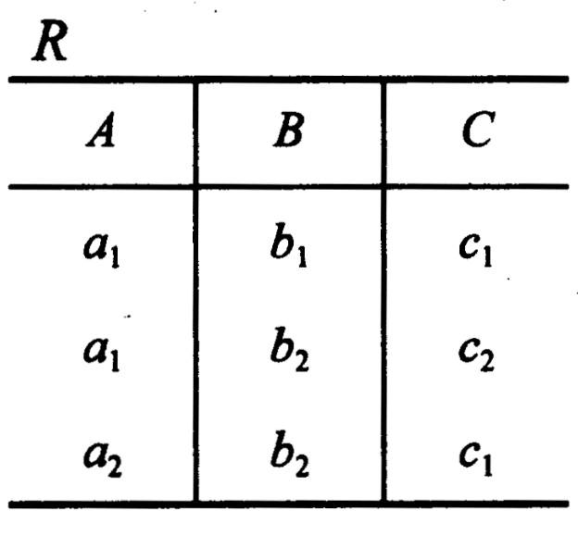
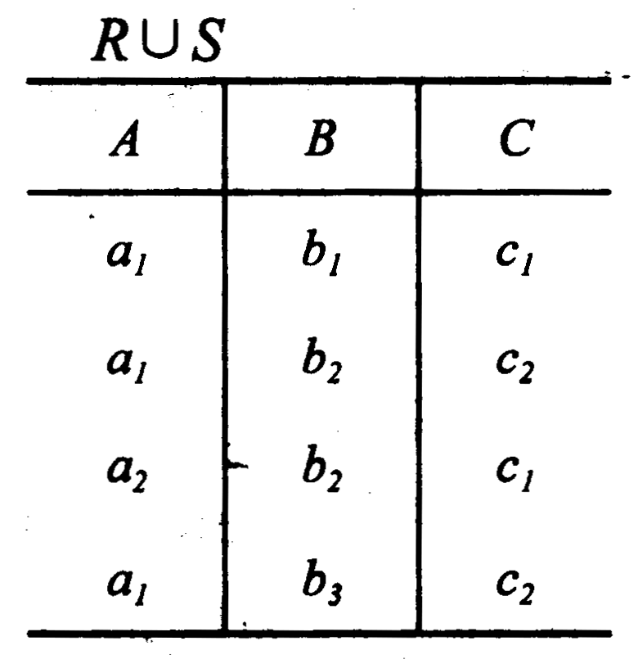
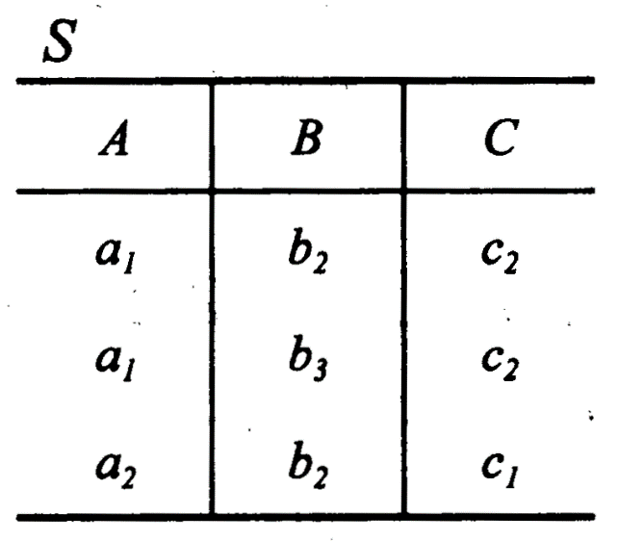
2.3 关系代数
2.3.1 传统的集合运算

Slide 33
2.3 关系代数
2.3.1 传统的集合运算
实例A:某学生成绩管理系统使用的数据表部分数据如下:
学号 | 课程号 | 成绩
0501 | 01 | 80
0502 | 02 | 70
0504 | 01 | 65
学号 | 课程号 | 成绩
0501 | 01 | 80
0507 | 02 | 90
G₁
G₂
学号 | 课程号 | 成绩
0501 | 01 | 80
0502 | 02 | 70
0504 | 01 | 65
0507 | 02 | 90
G₁UG₂

Slide 34
2.3 关系代数
2.3.1 传统的集合运算
2. 差（Difference）
—由属于R但是不属于S的元组构成的集合。
R－S={t|t∈R∧t∈S}
差
注：R和S必须同类型（属性集相同，但属性名可不同）

Slide 35
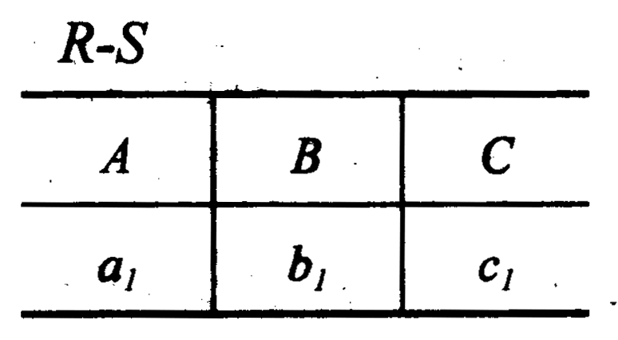
2.3 关系代数
2.3.1 传统的集合运算

Slide 36
2.3 关系代数
2.3.1 传统的集合运算
参见实例A:
学号 | 课程号 | 成绩
0501 | 01 | 80
0502 | 02 | 70
0504 | 01 | 65
学号 | 课程号 | 成绩
0501 | 01 | 80
0507 | 02 | 90
G₁
G₂
学号 | 课程号 | 成绩
0507 | 02 | 90
G₂-G₁

Slide 37
2.3 关系代数
2.3.1 传统的集合运算
3. 交（Intersection）
—所有同时出现在两个关系中的元组集合。
R∩S ={ t | t∈R ∧ t∈S }
交
注：
交运算可以通过差运算来表示：
R∩S = R − (R − S)
R和S必须同类型（属性集相同、次序相同，但属性名可不同）

Slide 38
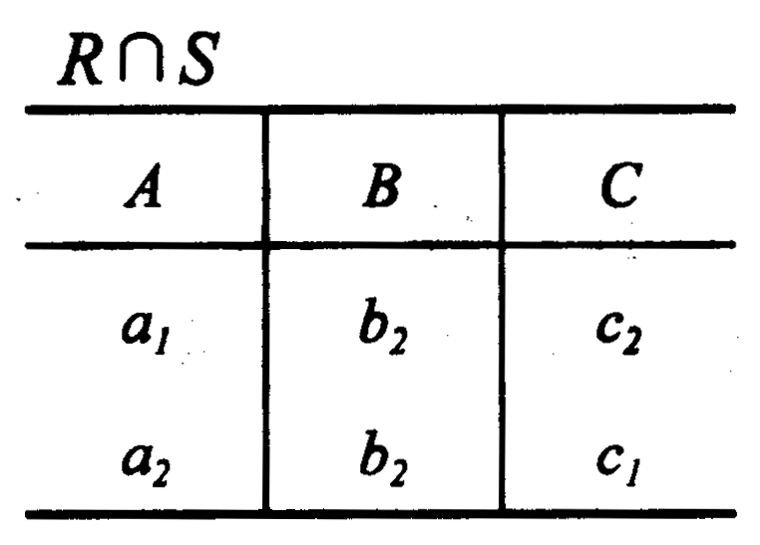
2.3 关系代数
2.3.1 传统的集合运算

Slide 39
2.3 关系代数
2.3.1 传统的集合运算
参见实例A:
学号 | 课程号 | 成绩
0501 | 01 | 80
0502 | 02 | 70
0504 | 01 | 65
学号 | 课程号 | 成绩
0501 | 01 | 80
0507 | 02 | 90
G₁
G₂
学号 | 课程号 | 成绩
0501 | 01 | 80
G₁∩G₂

Slide 40
2.3 关系代数
2.3.1 传统的集合运算
4. 广义笛卡儿积（Extended Cartesian Product）
－是两个关系的元组集合所组成的新关系。
R×S={ |t_{r}∈R ∧ t_{s}∈S }
t_{r}t_{s}
注：
（1）两个关系R，S，其目数分别为r，s，则它们的笛卡尔积是所有这样的元组集合：元组的前r个分量是R中的一个元组，后s个分量是S中的一个元组。
（2）R×S的目数为R与S的目数之和， R×S的元组个数为R和S的元组个数的乘积。

Slide 41
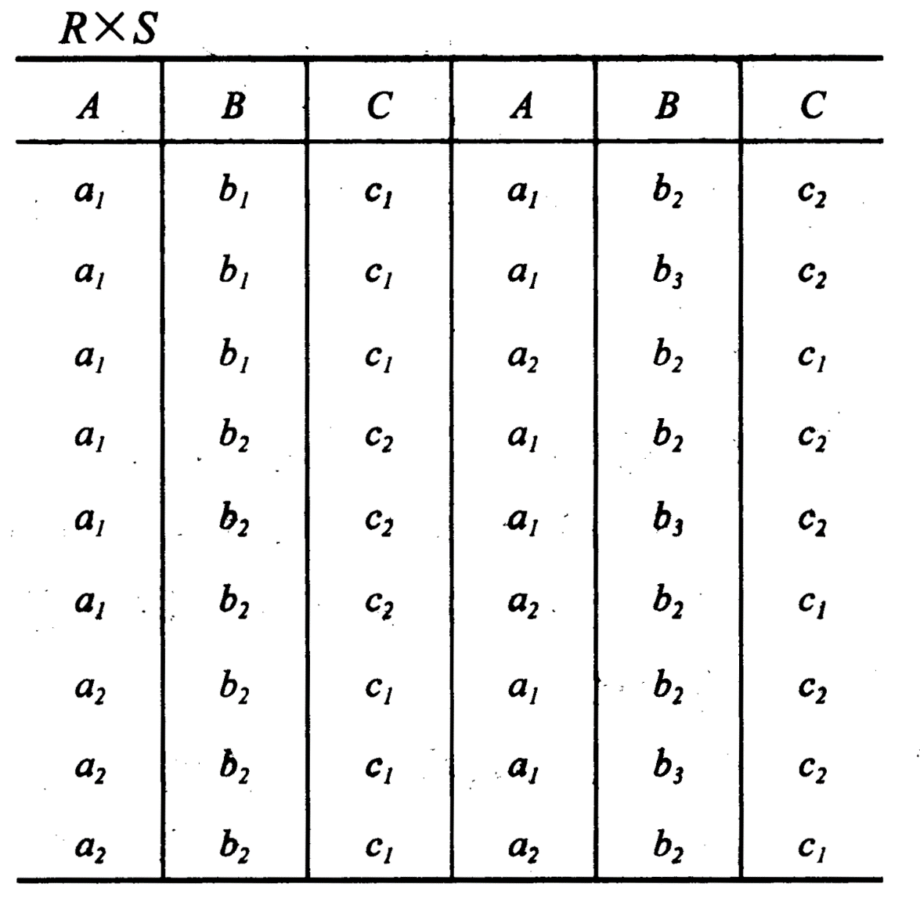
2.3 关系代数
2.3.1 传统的集合运算
R.A
R.B
R.C
S.A
S.B
S.C

Slide 42
2.3 关系代数
2.3.1 传统的集合运算
实例:
G
S.学号 | 姓名 | G.学号 | 课程号 | 成绩
0501 | 李波 | 0501 | 01 | 80
0501 | 李波 | 0502 | 02 | 70
0501 | 李波 | 0504 | 01 | 65
0503 | 郑重 | 0501 | 01 | 80
0503 | 郑重 | 0502 | 02 | 70
0503 | 郑重 | 0504 | 01 | 65
0507 | 王燕 | 0501 | 01 | 80
0507 | 王燕 | 0502 | 02 | 70
0507 | 王燕 | 0504 | 01 | 65
学号 | 课程号 | 成绩
0501 | 01 | 80
0502 | 02 | 70
0504 | 01 | 65
Ｓ
S×G
学号 | 姓名
0501 | 李波
0503 | 郑重
0507 | 王燕
思考：数据合理吗？

Slide 43
2.3 关系代数
2.3.2 专门的关系运算
选择（Selection）－限制
－从关系R中选择符合条件的元组构成新的关系。
σ_{F}(R) = {t|t∈R ∧ F(t)=‘真’}
σ
注：
（1）选择条件F：是一个逻辑表达式，基本形式为：X1θY1
（２）σF(R) ，表示从R中选择满足条件(使逻辑表达式F为真)的元组；
（３）从行的角度进行计算。

Slide 44
2.3 关系代数
2.3.2 专门的关系运算
例1: σSage<20(Student)
Sno | Sname | Ssex | Sage | sdept
0501 0503 0507 | 李波 郑重 王燕 | 男 男 女 | 20 19 18 | CS IS CS
或写作：σ4<20 (Student)

Slide 45
2.3 关系代数
2.3.2 专门的关系运算
例2: σSsex = ‘男’ ∧ Sdept = ‘IS’(Student)
Sno | Sname | Ssex | Sage | sdept
0501 0503 0507 | 李波 郑重 王燕 | 男 男 女 | 20 19 18 | CS IS CS
或写作：σ3 = ‘男’ ∧ 5= ‘IS’(Student)

Slide 46
2.3 关系代数
2.3.2 专门的关系运算
2. 投影（Projection）
－从关系R中选择若干属性列组成新的关系。
π_{A}(R) = {t[A]|t∈R}
π
注：
（1） πA_{1,}A_{2,…,}A_{n}(R),表示从R中选择属性集A₁,A₂,…, A_{n}组成新的关系;
（2）从列的角度进行计算；对一个关系R进行垂直分割，消去某些列，并重新安排列的顺序。

Slide 47
2.3 关系代数
2.3.2 专门的关系运算
例3: πSname,Sage(Student)
Sno | Sname | Ssex | Sage | sdept
0501 0503 0507 | 李波 郑重 王燕 | 男 男 女 | 20 19 18 | CS IS CS
或写作：π2,4(Student)

Slide 48
2.3 关系代数
2.3.2 专门的关系运算
例4: πSdept(student)
Sdept
CS
IS
注：投影运算的结果中,可能会取消某些元组，因为需要删除重复元组。

Slide 49
2.3 关系代数
2.3.2 专门的关系运算
3. 连接（Join）－θ连接
－从R×S的笛卡儿积中，选取属性满足某一条件的元组。
R S={t_{r}t_{s}|t_{r}∈R∧t_{s}∈S ∧ t_{r}[A]θt_{s}[B]}
AθB
注：
（1）A和B分别为R和S上度数相等且可比的属性组；
（2）θ为比较运算符。
（3）连接运算从R×S中选出t_{r}[A]和t_{s}[B]满足θ运算的元组。

Slide 50
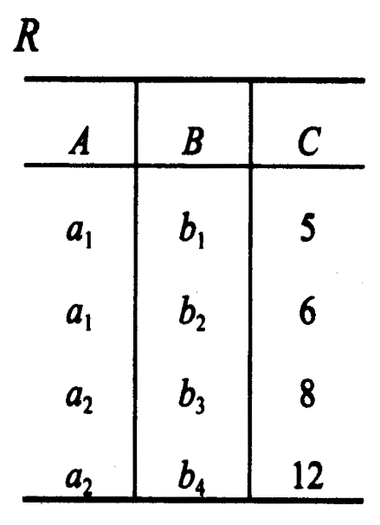
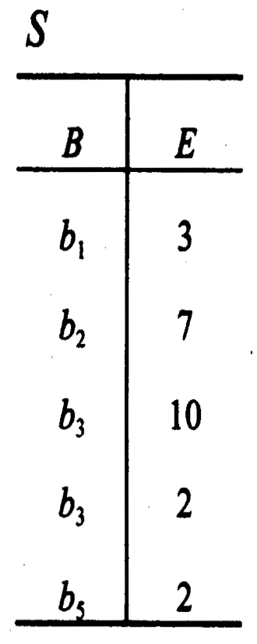
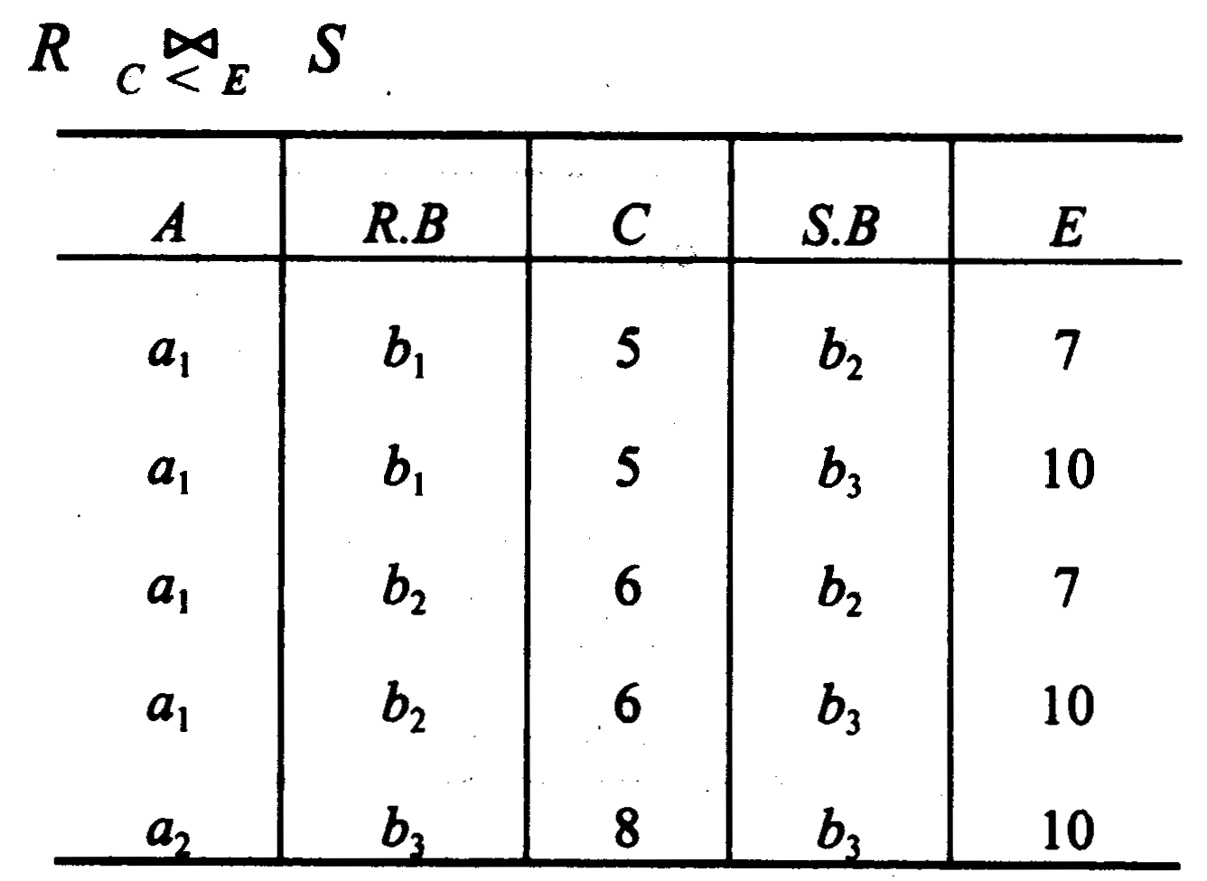
2.3 关系代数
2.3.2 专门的关系运算
R
S
C<E

Slide 51
2.3 关系代数
2.3.2 专门的关系运算
等值连接： θ为“＝”的连接运算
R S={t_{r}t_{s}|t_{r}∈R∧t_{s}∈S ∧ t_{r}[A]＝t_{s}[B]}
A＝B
即：从R×S中选出A、B属性组相等的那些元组

Slide 52

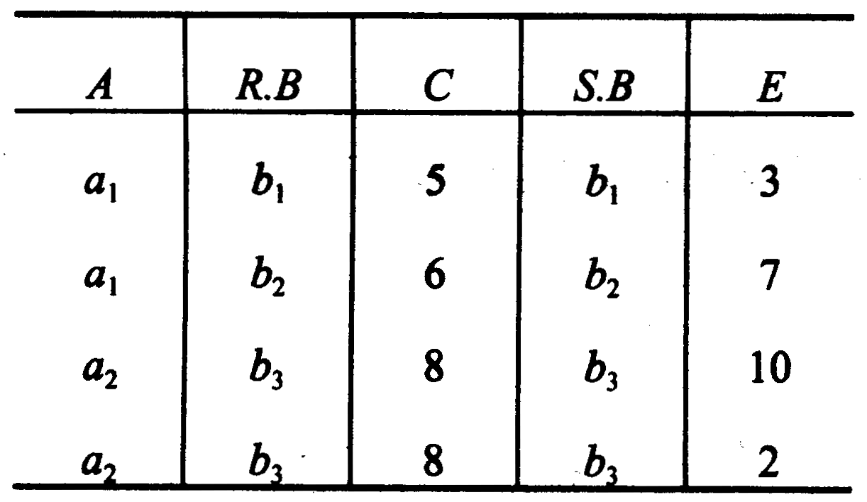
2.3 关系代数
2.3.2 专门的关系运算
R
S
R.B=S.B

Slide 53
2.3 关系代数
2.3.2 专门的关系运算
自然连接： 特殊的等值连接
R S={t_{r}t_{s}|t_{r}∈R∧t_{s}∈S ∧ t_{r}[B]＝t_{s}[B]}
即：要求两个关系中进行比较的分量必须是相同的属性组，并且在结果中删除重复的属性列。
①计算R×S ；
②挑选R和S中满足R.A1=S.A1，…，R.Ak=S.Ak的那些元组；
③去掉S.A1，…，S.A k这些列。
注：从行和列的角度进行计算

Slide 54
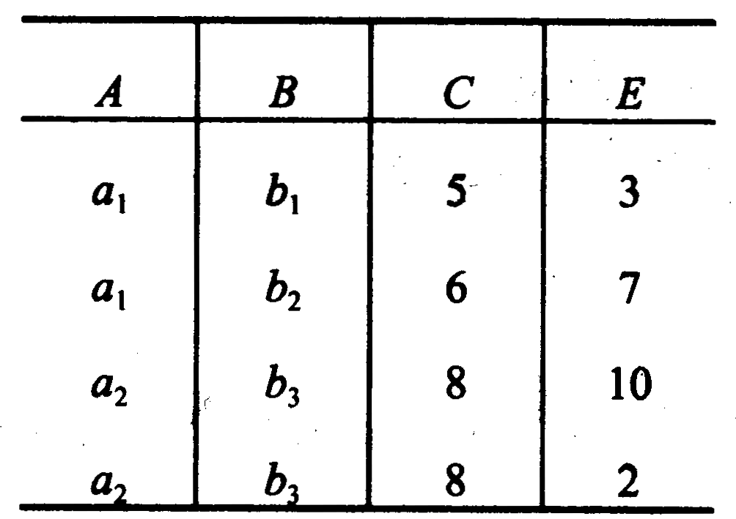
2.3 关系代数
2.3.2 专门的关系运算
R
S

Slide 55
2.3 关系代数
2.3.2 专门的关系运算
G
参见实例:
S.学号 | 姓名 | 课程号 | 成绩
0501 | 李波 | 01 | 80
0501 | 李波 | 02 | 90
学号 | 课程号 | 成绩
0501 | 01 | 80
0502 | 02 | 70
0501 | 02 | 90
0504 | 01 | 65
S G
Ｓ
学号 | 姓名
0501 | 李波
0503 | 郑重
0507 | 王燕
S.学号 | 姓名 | G.学号 | 课程号 | 成绩
0501 | 李波 | 0501 | 01 | 80
0501 | 李波 | 0501 | 02 | 90
S G
Ｓ.学号=Ｇ.学号

Slide 56
2.3 关系代数
2.3.2 专门的关系运算
外连接
在通常的连接中,只有满足连接条件的元组才能构成新的关系。外连接根据连接时保留表中记录的侧重不同分为：左外连接、右外连接、全外连接。
A、左外连接
将左表中的所有记录分别与右表中的每条记录进行组合，结果集中除返回连接的记录以外，还在查询结果中返回左表中不符合条件的记录，并在右表的相应列中填上空值，有些不允许为空的属性值则填0值等。

Slide 57
2.3 关系代数
2.3.2 专门的关系运算
实例：列出每个学生的基本情况及其选课情况。
S G
学号 | 课程号 | 成绩
0501 | 01 | 80
0502 | 02 | 70
0501 | 02 | 90
0504 | 01 | 65
S.学号 | 姓名 | 课程号 | 成绩
0501 | 李波 | 01 | 80
0501 | 李波 | 02 | 70
0503 | 郑重 | NULL | NULL
0507 | 王燕 | NULL | NULL
学号 | 姓名
0501 | 李波
0503 | 郑重
0507 | 王燕

Slide 58
2.3 关系代数
2.3.2 专门的关系运算
B、右外连接
将左表中的所有记录分别与右表中的每条记录进行组合，结果集中除返回连接的记录以外，还在查询结果中返回右表中不符合条件的记录，并在左表的相应列中填上空值，有些不允许为空的属性值则填0值等。

Slide 59
2.3 关系代数
2.3.2 专门的关系运算
实例：列出所有课程，并给出选修该课程的学生学号。
Π_{学号,课程号}(G) C
学号 | 课程号 | 成绩
0501 | 01 | 80
0502 | 02 | 70
0501 | 02 | 90
0504 | 01 | 65
课程号 | 课程名 | 学分
01 | C++ | 6
02 | 数据库原理 | 4
03 | 操作系统 | 4
04 | 离散数学 | 3
学号 | 课程号 | 课程名 | 学分
0501 | 01 | C++ | 6
0502 | 02 | 数据库原理 | 4
0501 | 02 | 数据库原理 | 4
0504 | 01 | C++ | 6
NULL | 03 | 操作系统 | 4
NULL | 04 | 离散数学 | 3

Slide 60
2.3 关系代数
2.3.2 专门的关系运算
C、全外连接
将左表中的所有记录分别与右表中的每条记录进行组合，结果集中除返回连接的记录以外，还在查询结果中返回两表中不符合条件的记录，并在左表或右表的相应列中填上空值，有些不允许为空的属性值则填0值等。

Slide 61
2.3 关系代数
2.3.2 专门的关系运算
实例：列出所有销售人员名单和所有的销售额，并将销售额与销售人员能对应给出。
销售名单（XSMD）
销售业绩(XSYJ)
工号 | 姓名
1 | 李求一
2 | 王巧敏
3 | 张零七
4 | 钱守空
5 | 周运
工号 | 销售额
1 | 50000
2 | 150000
3 | 350000
6 | 650000
7 | 850000

Slide 62
2.3 关系代数
2.3.2 专门的关系运算
XSMD XSYJ
XSMD.工号=XSYJ.工号
销售名单.工号 | 姓名 | 销售业绩.工号 | 销售额
1 | 李求一 | 1 | 50000.0000
2 | 王巧敏 | 2 | 150000.0000
3 | 张零七 | 3 | 350000.0000
4 | 钱守空
5 | 周运
 |  | 6 | 650000.0000
 |  | 7 | 600000.0000

Slide 63
2.3 关系代数
2.3.2 专门的关系运算
自连接：
自连接就是同一个表的两个副本之间的连接。实际应用中，给两个表分别指定不同的别名。
课程(Course)
课程号(cno) | 课程名(cname) | 先选课(Fno)
01 | 数据库原理 | 02
02 | 数据结构
05 | 面向对象程序设计 | 02
06 | Java程序设计 | 05
思考：如何获得间接先选课号？
Π_{1,6}
(Course Course)
Fno=cno

Slide 64
2.3 关系代数
2.3.2 专门的关系运算
Π_{1,6}
(Course Course)
Fno=cno
cno | cname | Fno
01 | 数据库原理 | 02
02 | 数据结构
05 | 面向对象程序设计 | 02
06 | Java程序设计 | 05
cno | cname | Fno
01 | 数据库原理 | 02
02 | 数据结构
05 | 面向对象程序设计 | 02
06 | Java程序设计 | 05
cno | cname | Fno | cno | cname | Fno
01 | 数据库原理 | 02 | 02 | 数据结构
05 | 面向对象程序设计 | 02 | 02 | 数据结构
06 | Java程序设计 | 05 | 05 | 面向对象程序设计 | 02

Slide 65
2.3 关系代数
2.3.2 专门的关系运算
4. 除法（Division）
关系R(X,Y)和S(Y,Z) ，其中X,Y,Z为属性组。R中的Y与S中的Y必须出自同一域。则R ÷S得到一个新的关系P(X)，P是R中满足下列条件的元组在X属性列上的投影：元组在X上的分量值x的象集Y_{x}包含S在Y上的投影的集合。
R ÷ S = {t_{r}[X]|t_{r}∈R ∧π_{y}(S)⊆Y_{x}}

Slide 66
2.3 关系代数
2.3.2 专门的关系运算
R
S
R ÷ S
A | B | C
a1 | b1 | c2
a2 | b3 | c7
a3 | b4 | c6
a1 | b2 | c3
a4 | b6 | c6
a2 | b2 | c3
a1 | b2 | c1
B | C | D
b1 | c2 | d1
b2 | c1 | d1
b2 | c3 | d2
A
a1
a1:{(b1,c2),(b2,c3),(b2,c1)}
a2:{(b3,c7),(b2,c3)}
a3:{(b4,c6)}
a4:{(b6,c6)}
π_{B,C}(S) :{(b1,c2),(b2,c3),(b2,c1)}

Slide 67
2.3 关系代数
2.3.2 专门的关系运算
R
S
Sno | Cno
1001 | C1
1001 | C2
1001 | C3
1002 | C1
1002 | C3
1003 | C1
1004 | C2
R ÷ S
Cno | Cname
C1 | 数据库
C2 | 高数
C3 | C语言
Sno
1001
1001:{ C1,C2,C3 }
1002:{ C1,C3 }
1003:{ C1 }
1004:{ C2 }
π_{Cno}(S) :{ C1,C2,C3 }
查询选修了全部课程的同学学号.

Slide 68
2.3 关系代数
2.3.3 关系代数运算的应用实例
在关系代数运算中，把几个基本操作经过有限次复合的式子称为关系代数表达式。这个表达式的运算结果依然是一个关系。可以用关系代数表达式表示各种数据查询操作。
查询语句的关系代数表达式的一般形式：
Π… (σ… (R×S))
Π… (σ… (R S))

Slide 69
2.3 关系代数
2.3.3 关系代数运算的应用实例
用关系代数表达式写查询语句的方法：
确定查询所涉及的关系。
执行笛卡尔积或自然联接操作得到一张大的表。
根据查询条件对大表格执行水平分割（选择操作）或垂直分割（投影操作）。
注：
（1）当查询涉及“否定”时，要用差操作；
（2）当查询涉及“全部值”时，要用除法操作。

Slide 70
2.3 关系代数
2.3.3 关系代数运算的应用实例
电力抢修工程数据库中有三个关系：
抢修工程计划表 Salvaging（prj_num,prj_name,start_date,end_date,Prj_status）
各属性列含义分别是：工程项目编号、工程项目名称、开始日期、结束日期、是否按期完成。
配电物资库存记录表 Stock（mat_num,mat_name,speci,warehouse,amount,unit,total）
各属性列含义分别是：物资编号、物资名称、规格、仓库名称、库存数量、单价、总金额。
配电抢修物资领料出库表 Out_stock
(prj_num,mat_num,amount,get_date,department)
各属性列含义分别为：工程项目编号、物资编号、领取数量、领料日期、领料部门。

Slide 71
2.3 关系代数
2.3.3 关系代数运算的应用实例
关系Salvaging 的一个实例：
Prj_num | Prj_name | Start_date | End_date | Prj_status
20100015 | 220KV清经线接地箱及接地线被盗抢修 | 2010-10-12 | 2010-10-13 | 1
20100016 | 沙河站2#公变出线电缆老化烧毁抢修 | 2010-11-05 | 2010-11-05 | 1
20110001 | 西丽站电缆短路烧毁抢修工程 | 2011-01-03 | 2011-01-03 | 1
20110002 | 西丽站电缆接地抢修 | 2011-01-03 | 2011-01-05 | 1
20110003 | 观澜站光缆抢修 | 2011-02-10 | 2011-02-11 | 1
20110004 | 小径墩低压线被盗抢修 | 2011-02-15 | 2011-02-15 | 1
20110005 | 明珠立交电缆沟盖板破损抢修 | 2011-03-02 | 2011-03-05 | 0
20110010 | 朝阳围公变低压线被盗抢修 | 2011-03-08 | 2011-03-10 | 0

Slide 72
2.3 关系代数
2.3.3 关系代数运算的应用实例
配电物资库存记录表 Stock的一个实例：
mat_num | mat_name | speci | warehouse | amount | unit | total
m001 | 护套绝缘电线 | BVV-120 | 供电局1#仓库 | 220 | 89.80 | 19756.00
m002 | 架空绝缘导线 | 10KV-150 | 供电局1#仓库 | 30 | 17.00 | 510.00
m003 | 护套绝缘电线 | BVV-35 | 供电局2#仓库 | 80 | 22.80 | 1824.00
m004 | 护套绝缘电线 | BVV-50 | 供电局2#仓库 | 283 | 32.00 | 9056.00
m005 | 护套绝缘电线 | BVV-70 | 供电局2#仓库 | 130 | 40.00 | 5200.00
m006 | 护套绝缘电线 | BVV-150 | 供电局3#仓库 | 46 | NULL | NULL
m007 | 架空绝缘导线 | 10KV-120 | 供电局3#仓库 | 85 | 14.08 | 1196.80
m009 | 护套绝缘电线 | BVV-16 | 供电局3#仓库 | 90 | NULL | NULL
m011 | 护套绝缘电线 | BVV-95 | 供电局3#仓库 | 164 | NULL | NULL
m012 | 交联聚乙烯绝缘电缆 | YJV22—15KV | 供电局4#仓库 | 45 | 719.80 | 32391.00
m013 | 户外真空断路器 | ZW12-12 | 供电局4#仓库 | 1 | 13600.00 | 13600.00

Slide 73
2.3 关系代数
2.3.3 关系代数运算的应用实例
配电抢修物资领料出库表 Out_stock的一个实例：
prj_num | mat_num | amount | get_date | department
20100015 | m001 | 2 | 2010-10-12 | 工程1部
20100015 | m002 | 1 | 2010-10-12 | 工程1部
20100016 | m001 | 3 | 2010-11-05 | 工程1部
20100016 | m003 | 10 | 2010-11-05 | 工程1部
20110001 | m001 | 2 | 2011-01-03 | 工程2部
20110002 | m001 | 1 | 2011-01-03 | 工程2部
20110002 | m013 | 1 | 2011-01-03 | 工程2部
20110003 | m001 | 5 | 2011-02-11 | 工程3部
20110003 | m012 | 1 | 2011-02-11 | 工程3部
20110004 | m001 | 3 | 2011-02-15 | 工程3部
20110004 | m004 | 20 | 2011-02-15 | 工程3部
20110005 | m001 | 2 | 2011-03-02 | 工程2部
20110005 | m003 | 10 | 2011-03-02 | 工程2部
20110005 | m006 | 3 | 2011-03-02 | 工程2部
20110010 | m001 | 5 | 2011-03-09 | 工程1部

Slide 74
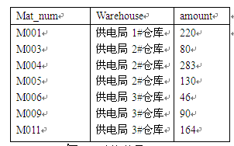
2.3 关系代数
2.3.3 关系代数运算的应用实例
【例2.7】对于电力抢修工程数据库，用关系代数表达式表达以下每个查询语句。
1.检索所有规格的”护套绝缘电线”的物资编号、库存数量及库存地点。
πmat_num,warehouse,amount（σmat_name=’ 护套绝缘电线’（Stock））
查询结果：

Slide 75
2.3 关系代数
2.3.3 关系代数运算的应用实例
2.检索规格为BVV-120的护套绝缘电线的物资编号、库存数量及库存地点。
πmat_num,warehouse,amount（σmat_name=’ 护套绝缘电线’ ∧speci=’BVV-120’（Stock））
查询结果：
Mat_num | Warehouse | amount
M001 | 供电局1#仓库 | 220

Slide 76
2.3 关系代数
2.3.3 关系代数运算的应用实例
2.检索项目号为“20100015”抢修项目所使用的物资名称。
πmat_name（σprj_num=’20100015’（Stock Out_stock））
或者：
πmat_name（Stock σprj_num=’20100015’（Out_stock））
查询结果：
Mat_name
护套绝缘电线 架空绝缘导线

Slide 77
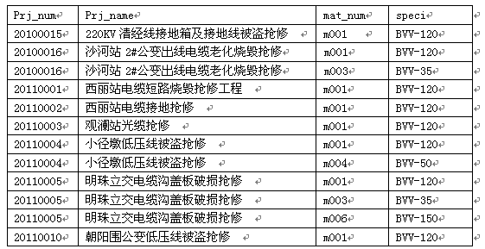
2.3 关系代数
2.3.3 关系代数运算的应用实例
4.检索使用了物资名称为“护套绝缘电线”的所有抢修项目编号、名称、物资编号、规格。
Πprj_num,prj_name，mat_num,speci（σmat_name=’护套绝缘电线’（Stock Out_stock Salvaging））
或：
πprj_num,prj_name，mat_num,speci（σmat_name=’护套绝缘电线’’（Stock） Out_stock Salvaging）
查询结果：

Slide 78
2.3 关系代数
2.3.3 关系代数运算的应用实例
5.检索不用护套绝缘电线的所有抢修项目编号
πprj_num（Salvaging）-πprj_num（σmat_name=’ 护套绝缘电线’（Stock Out_stock））
查询结果为空集，因为所有的抢修工程都使用了护套绝缘电线。

Slide 79

2.3 关系代数
2.3.3 关系代数运算的应用实例
6.检索使用了物资编号为m001或m002的抢修工程的工程号。
πprj_num（σmat_num=’m001’∨mat_num=’m002’（Out_stock））
查询结果：

Slide 80
2.3 关系代数
2.3.3 关系代数运算的应用实例
7. 检索同时使用了物资编号为m001和m002的抢修工程的工程号。
π1（σ1=6∧2=‘m001’∧7=‘m002’（ Out_stock×Out_stock））
这里（Out_stock×Out_stock）表示关系Out_stock自身相乘的笛卡儿积操作。
查询结果：
Prj_num
20100015
Πprj_num, mat_num(out_stock)
÷
πmat_num（σmat_num=’m001’∨mat_num=’m002’（stock））

Slide 81
2.3 关系代数
2.3.3 关系代数运算的应用实例
8.检索被所有的抢修工程都使用了的物资编号及物资名称、规格。
编写这个查询语句的关系代数表达式过程如下：
①抢修工程使用的物资编号情况：
πprj_num,mat_num（Out_stock）
②全部抢修工程项目编号：
πprj_num（salavging）
③被所有的抢修工程都使用了的物资编号：
πprj_num,mat_num（Out_stock）÷πprj_num（salavging）
④从mat_num求物资名称、规格，可以用自然连接和投影操作组合而成：
πmat_num,mat_name,spci（Stock (πprj_num,mat_num（Out_stock）÷πprj_num（salavging））

Slide 82

2.3 关系代数
2.3.3 关系代数运算的应用实例
9. 检索所用物资包含抢修工程20100016所用物资的抢修工程号。
①抢修工程使用的物资编号情况:
πprj_num,mat_num（Out_stock）
②抢修工程20100016所用物资编号:
πmat_num（σprj_num=’20100016’（ Out_stock））
③所用物资包含抢修工程20100016所用物资的抢修工程号：
πprj_num,mat_num（Out_stock）÷πmat_num（σprj_num=’20100016’（ Out_stock））
查询结果：

Slide 83
2.3 关系代数
练习
C
Sno | Sname | Age | Sex
1 | 李强 | 23 | 男
2 | 刘丽 | 22 | 女
3 | 张友 | 22 | 男
Cno | Cname | Teacher
K1 | C语言 | 王华
K2 | 数据结构 | 程军
k3 | 数据库 | 程军
S
Sno | Cno | Grade
1 | K1 | 83
2 | K1 | 85
3 | K1 | 92
2 | K2 | 90
5 | K2 | 84
3 | k3 | 80
1.查询“程军”老师所授课程的课程号和课程名。
2.查询年龄大于21的男学生学号和姓名。
3.查询选修课程名为“C语言”的学生学号和姓名。
4.查询李强同学未选课程的课程号。
5.查询选修了“程军”老师课程的学生学号。
6.查询选修了“程军”老师全部课程的学生学号。
7.查询全部学生都选修的课程号和课程名。
SC

Slide 84
2.3 关系代数
练习
SC
Sno | Sname | Age | Sex
1 | 李强 | 23 | 男
2 | 刘丽 | 22 | 女
3 | 张友 | 22 | 男
Sno | Cno | Grade
1 | K1 | 83
2 | K1 | 85
3 | K1 | 92
2 | K2 | 90
5 | K2 | 84
3 | k3 | 80
S
Cno | Cname | Teacher
K1 | C语言 | 王华
K2 | 数据结构 | 程军
k3 | 数据库 | 程军
C
1）查询“程军”老师所授课程的课程号和课程名。
П_{Cno，Cname}(σ_{Teacher=‘程军’} (C))

Slide 85
2.3 关系代数
练习
SC
Sno | Sname | Age | Sex
1 | 李强 | 23 | 男
2 | 刘丽 | 22 | 女
3 | 张友 | 22 | 男
Sno | Cno | Grade
1 | K1 | 83
2 | K1 | 85
3 | K1 | 92
2 | K2 | 90
3 | K2 | 84
3 | k3 | 80
S
Cno | Cname | Teacher
K1 | C语言 | 王华
K2 | 数据结构 | 程军
k3 | 数据库 | 程军
C
2）查询年龄大于21的男学生学号和姓名。
П_{Sno，Sname}(σ_{Age>21 ∧ Sex=‘男’} (S))

Slide 86
2.3 关系代数
练习
SC
Sno | Sname | Age | Sex
1 | 李强 | 23 | 男
2 | 刘丽 | 22 | 女
3 | 张友 | 22 | 男
Sno | Cno | Grade
1 | K1 | 83
2 | K1 | 85
3 | K1 | 92
2 | K2 | 90
3 | K2 | 84
3 | k3 | 80
S
Cno | Cname | Teacher
K1 | C语言 | 王华
K2 | 数据结构 | 程军
k3 | 数据库 | 程军
C
3）查询选修课程名为“C语言”的学生学号和姓名。
П_{Sno，Sname}(S ∞ П_{Sno} ( SC ∞σ_{Cname=‘C语言’} (C))

Slide 87
2.3 关系代数
练习
SC
Sno | Sname | Age | Sex
1 | 李强 | 23 | 男
2 | 刘丽 | 22 | 女
3 | 张友 | 22 | 男
Sno | Cno | Grade
1 | K1 | 83
2 | K1 | 85
3 | K1 | 92
2 | K2 | 90
3 | K2 | 84
3 | k3 | 80
S
Cno | Cname | Teacher
K1 | C语言 | 王华
K2 | 数据结构 | 程军
k3 | 数据库 | 程军
C
4）查询李强同学未选课程的课程号。
П_{Cno} (C) － П_{Cno} (σ_{Sname=‘李强’} (S) ∞ П_{Cno,Sno} ( SC ) )

Slide 88
2.3 关系代数
练习
SC
Sno | Sname | Age | Sex
1 | 李强 | 23 | 男
2 | 刘丽 | 22 | 女
3 | 张友 | 22 | 男
Sno | Cno | Grade
1 | K1 | 83
2 | K1 | 85
3 | K1 | 92
2 | K2 | 90
3 | K2 | 84
3 | k3 | 80
S
Cno | Cname | Teacher
K1 | C语言 | 王华
K2 | 数据结构 | 程军
k3 | 数据库 | 程军
C
5）查询选修了“程军”老师课程的学生学号。
П_{Sno}(П_{Cno,Sno} ( SC ) ∞ П_{Cno} (σ_{Teacher=‘程军’} (C))

Slide 89
2.3 关系代数
练习
SC
Sno | Sname | Age | Sex
1 | 李强 | 23 | 男
2 | 刘丽 | 22 | 女
3 | 张友 | 22 | 男
Sno | Cno | Grade
1 | K1 | 83
2 | K1 | 85
3 | K1 | 92
2 | K2 | 90
3 | K2 | 84
3 | k3 | 80
S
Cno | Cname | Teacher
K1 | C语言 | 王华
K2 | 数据结构 | 程军
k3 | 数据库 | 程军
C
6）查询选修了“程军”老师全部课程的学生学号。
П_{Sno，Cno} ( SC ) ÷ П_{Cno} (σ_{Teacher=‘程军’} (C)）

Slide 90
2.3 关系代数
练习
SC
Sno | Sname | Age | Sex
1 | 李强 | 23 | 男
2 | 刘丽 | 22 | 女
3 | 张友 | 22 | 男
Sno | Cno | Grade
1 | K1 | 83
2 | K1 | 85
3 | K1 | 92
2 | K2 | 90
3 | K2 | 84
3 | k3 | 80
S
Cno | Cname | Teacher
K1 | C语言 | 王华
K2 | 数据结构 | 程军
k3 | 数据库 | 程军
C
7）查询全部学生都选修的课程号和课程名。
П_{Cno，Cname}(C∞ ( П_{Sno,Cno} ( SC) ÷ П_{Sno}(S)) )

Slide 91
本章小结
理解关系性质以及关系的三个完整性约束；
重点掌握用关系代数表达式实现查询，要求能写出相应的查询语句

